Slide 1
NHÓM 10 Đề tài : Xây dựng trang Website quản lí đồ án
THÀNH VIÊN | Trịnh Văn Tân -
 | Ngô Thị Thúy Hoa -
 | Tạ Thị Thùy Linh -
 | Phạm Đức Quý -
GVDH | ThS. Phạm Nhất Hải

Slide 2
PHÂN CÔNG CÔNG VIỆC
Thành viên | Chức năng
Trịnh Văn Tân | Hiển thị danh sách phân công đồ án của sinh viên
 | Đăng kí nguyện vọng đồ án cho sinh viên
 | Cập nhật thông tin cá nhân sinh viên
 | Thay đổi mật khẩu
 | Tìm kiếm
Ngô Thị Thúy Hoa | Thêm mới giảng viên, bộ môn, sinh viên
 | Sửa, xóa giảng viên, bộ môn, sinh viên
 | Tìm kiếm
 | Cập nhật thông tin cá nhân Admin
 | Thay đổi mật khẩu
 | Gửi mail thông báo

Slide 3
PHÂN CÔNG CÔNG VIỆC
Thành viên | Chức năng
Tạ Thị Thùy Linh | Hiển thị danh sách sinh viên làm đồ án của giảng viên bất kì, theo bộ môn
 | Cập nhật thông tin cá nhân giảng viên
 | Cập nhật điểm
 | Download File Tổng hợp, báo cáo
Phạm Đức Quý | Hiển thị thông tin cá nhân giảng viên
 | Thay đổi mật khẩu
 | Tìm kiếm

Slide 4
TỔNG QUAN ĐỀ TÀI
Hệ thống chuyên dụng quản lý đồ án được xây dựng có 3 phần chính:
Quản trị viên
Sinh viên
Giảng viên

Slide 5
Hệ thống chuyên dụng quản lý đồ án toàn bộ quá trình làm cho đến kết thúc, theo một cách trực quan, thuận tiện và chính xác, phục vụ cho nhiều đối tượng, nhằm tiết kiệm thời gian và phát huy tính hiệu quả. Hệ thống của chúng em xây dựng sẽ có phạm vi như sau: - Đối với Giảng viên hướng dẫn đồ án sẽ có những chức năng như sau: + Quản lý sinh viên làm đồ án + Xem đề tài + Chấm điểm + Quản lý thông tin cá nhân + Tìm kiếm + Download file báo cáo + Thay đổi mật khẩu
TỔNG QUAN ĐỀ TÀI

Slide 6
TỔNG QUAN ĐỀ TÀI
Đối với sinh viên:
+ Quản lý thông tin cá nhân + Đăng ký giảng viên hướng dẫn + Xem đề tài + Nộp bài + Xem điểm
Đối với quản trị viên:
+ Quản lý người dùng, bộ môn, + Cập nhật thông tin cá nhân + Thay đổi mật khẩu + Gửi mail thông báo
Công cụ sử dụng:
Sử dụng Docker-composer để thiết lập môi trường lập trình Web sử dụng Framework Laravel

Slide 7
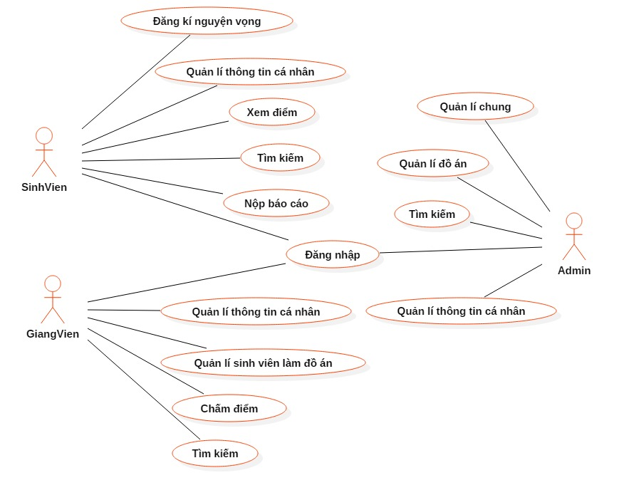
BIỂU ĐỒ USER-CASE TỔNG QUAN

Slide 8
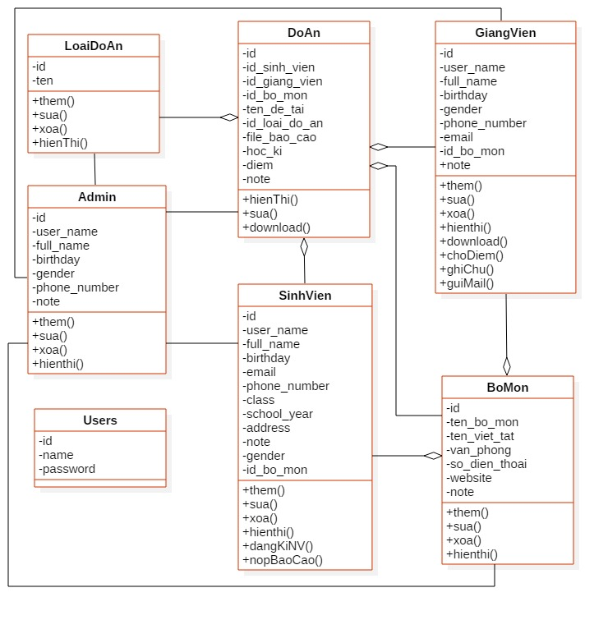
BIỂU ĐỒ LỚP TỔNG QUAN

Slide 9
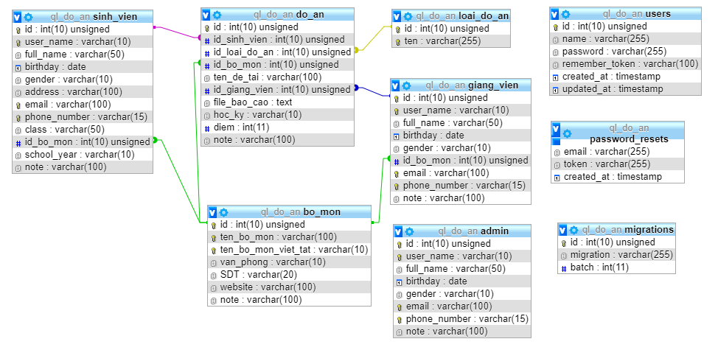
THIẾT KẾ CƠ SỞ DỮ LIỆU

Slide 10
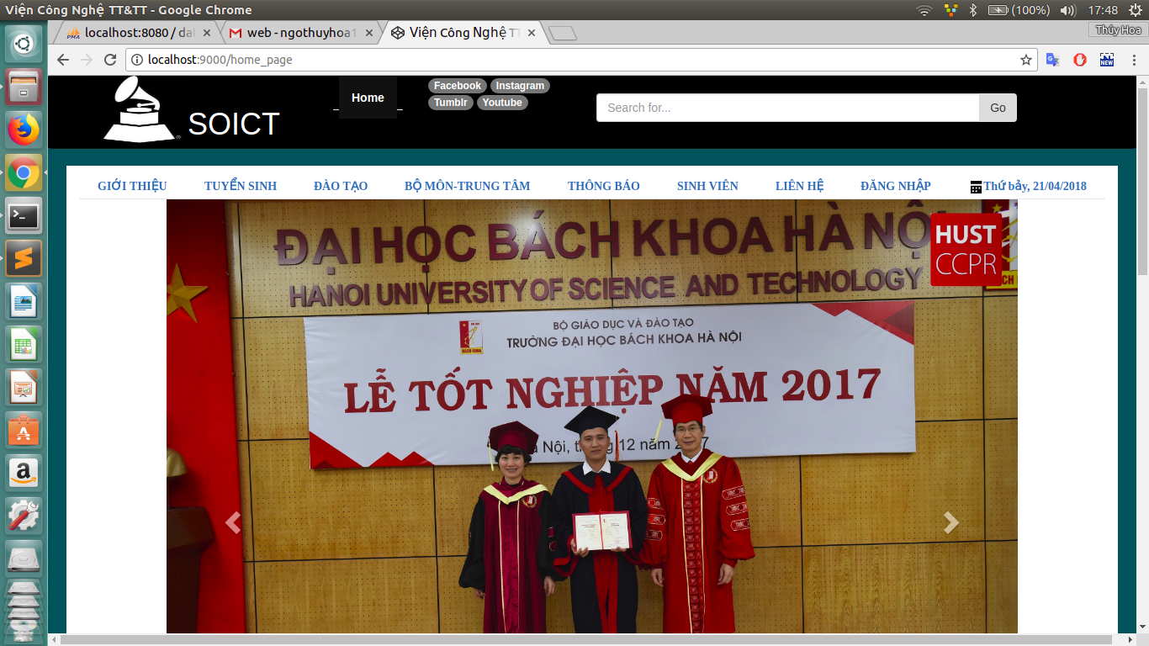
GIAO DIỆN HỆ THỐNG

Slide 11
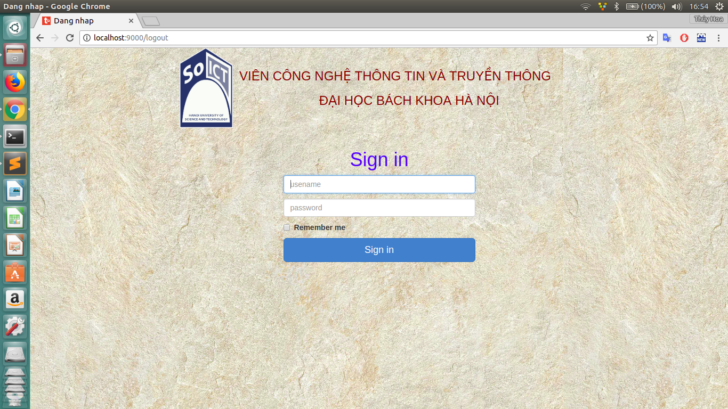
GIAO DIỆN HỆ THỐNG

Slide 12
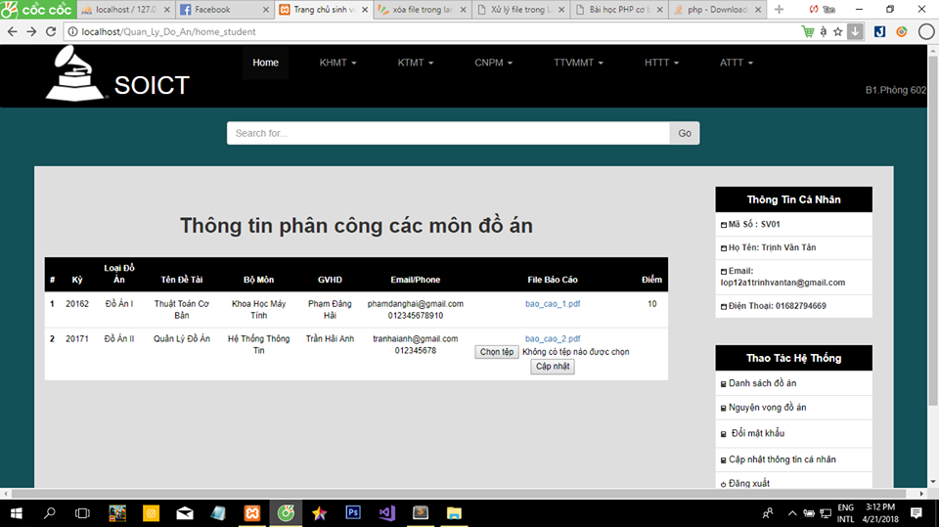
SINH VIÊN

Slide 13
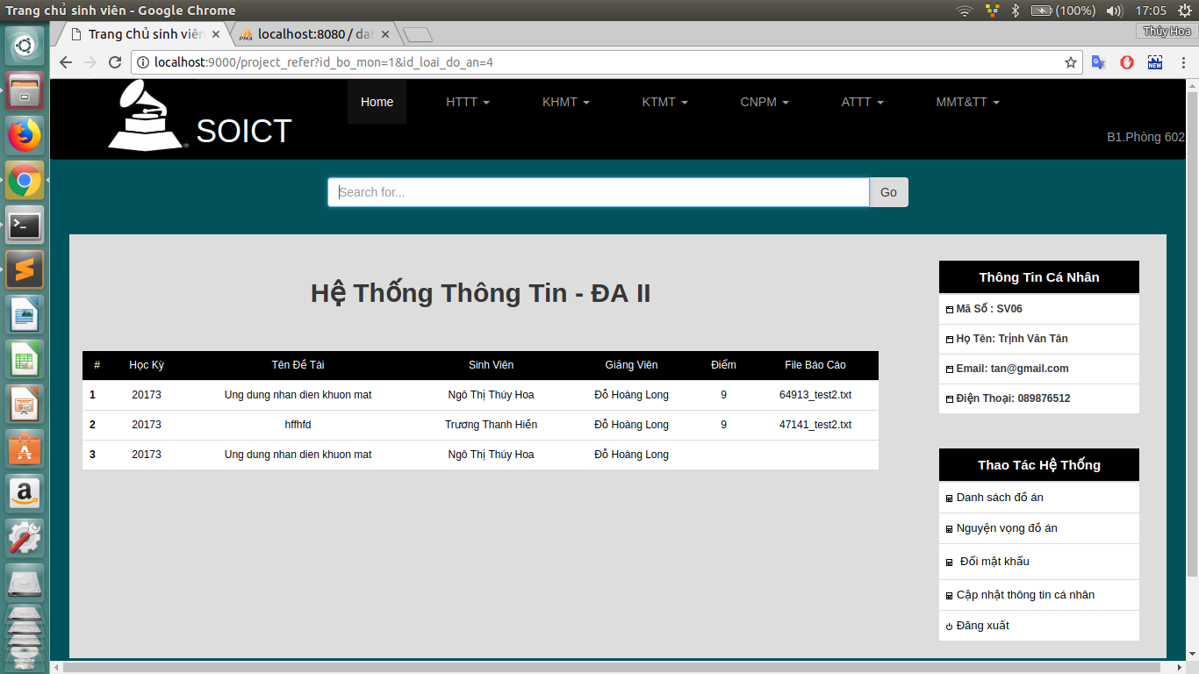
SINH VIÊN

Slide 14
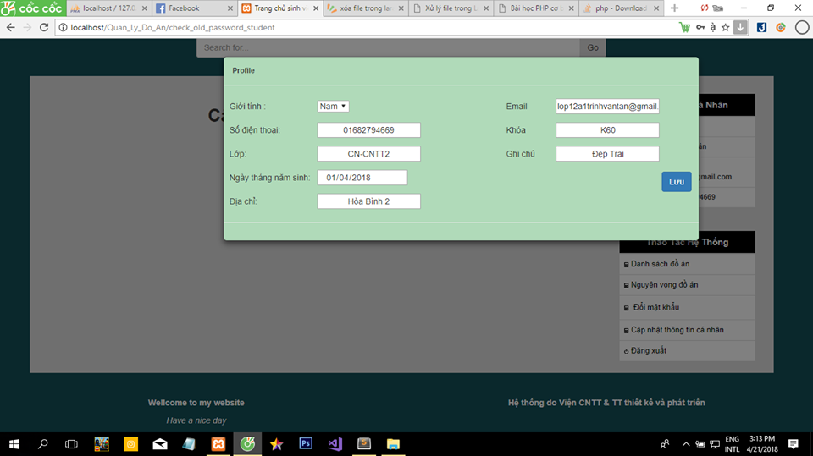
SINH VIÊN

Slide 15
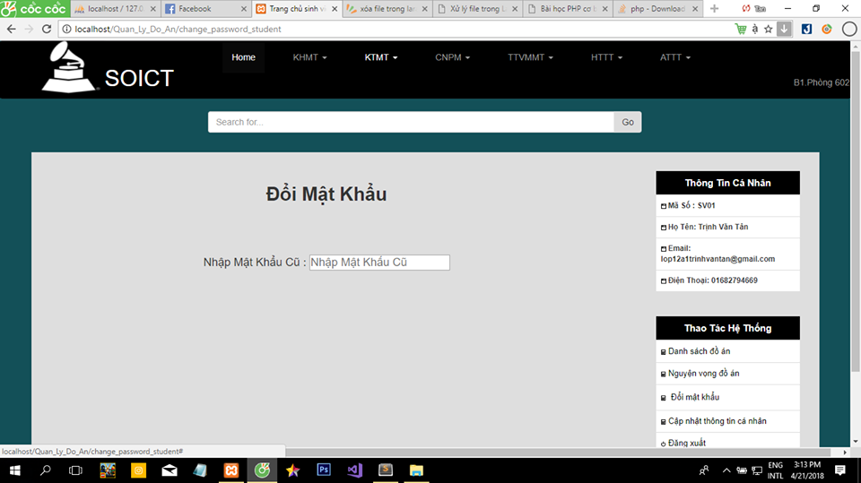
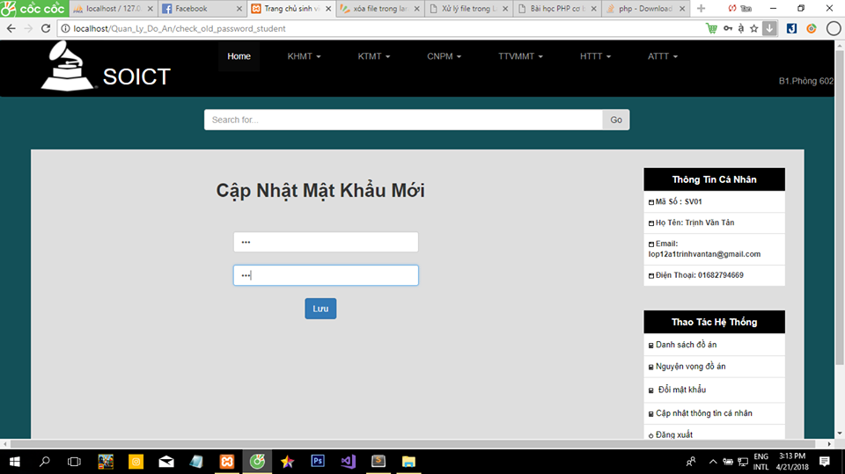
SINH VIÊN

Slide 16
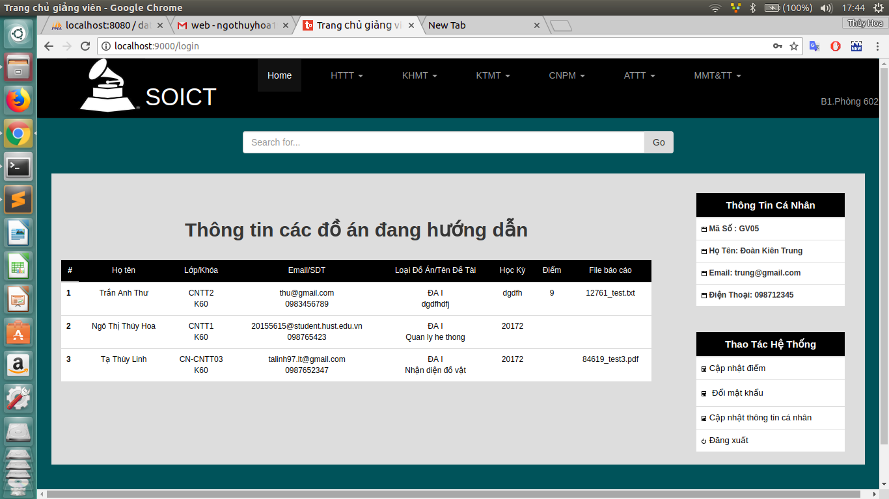
GIẢNG VIÊN

Slide 17
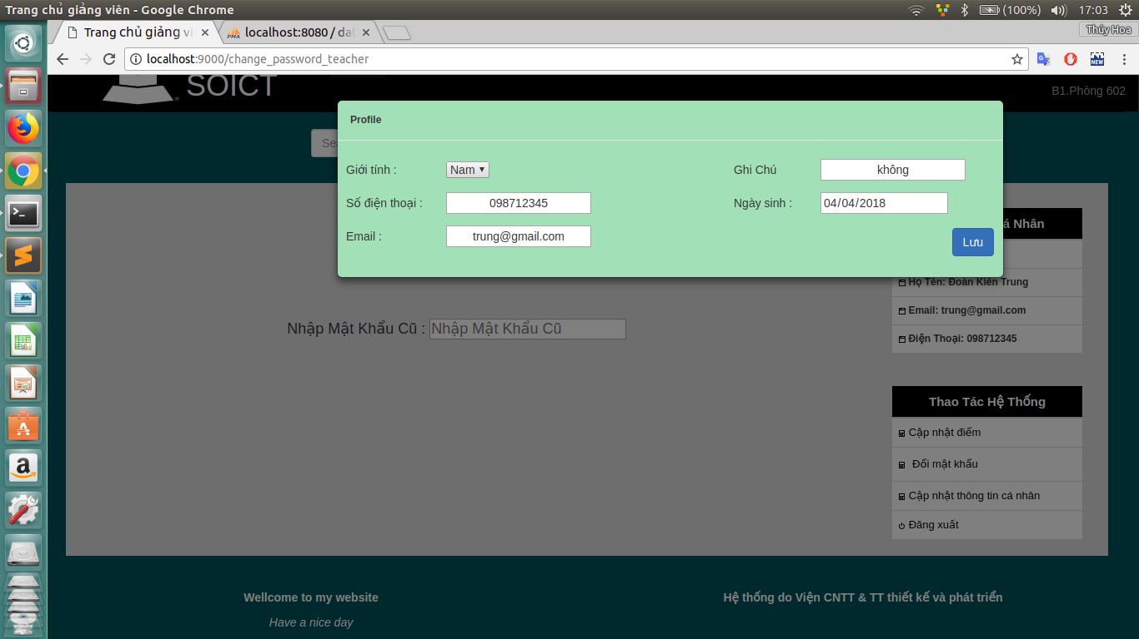
GIẢNG VIÊN

Slide 18
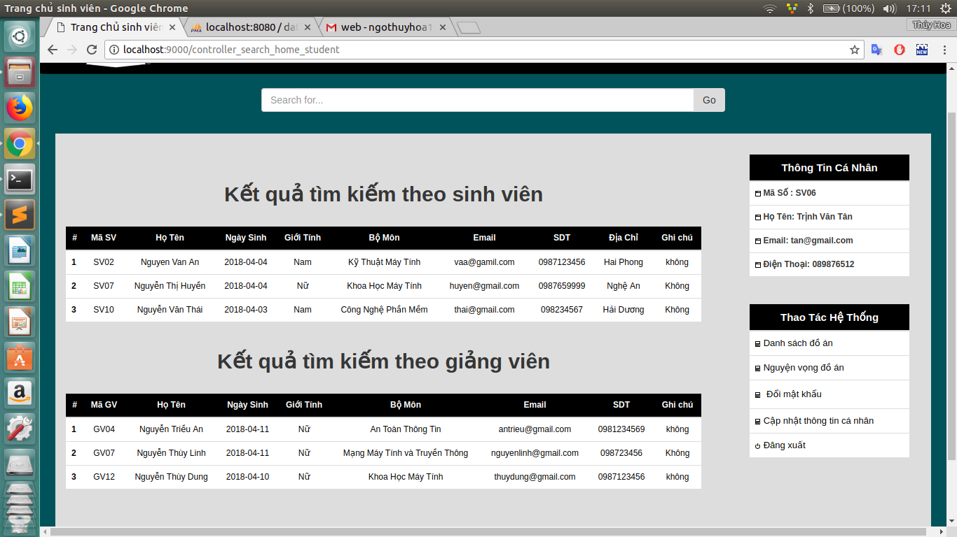
GIẢNG VIÊN

Slide 19
GIẢNG VIÊN

Slide 20
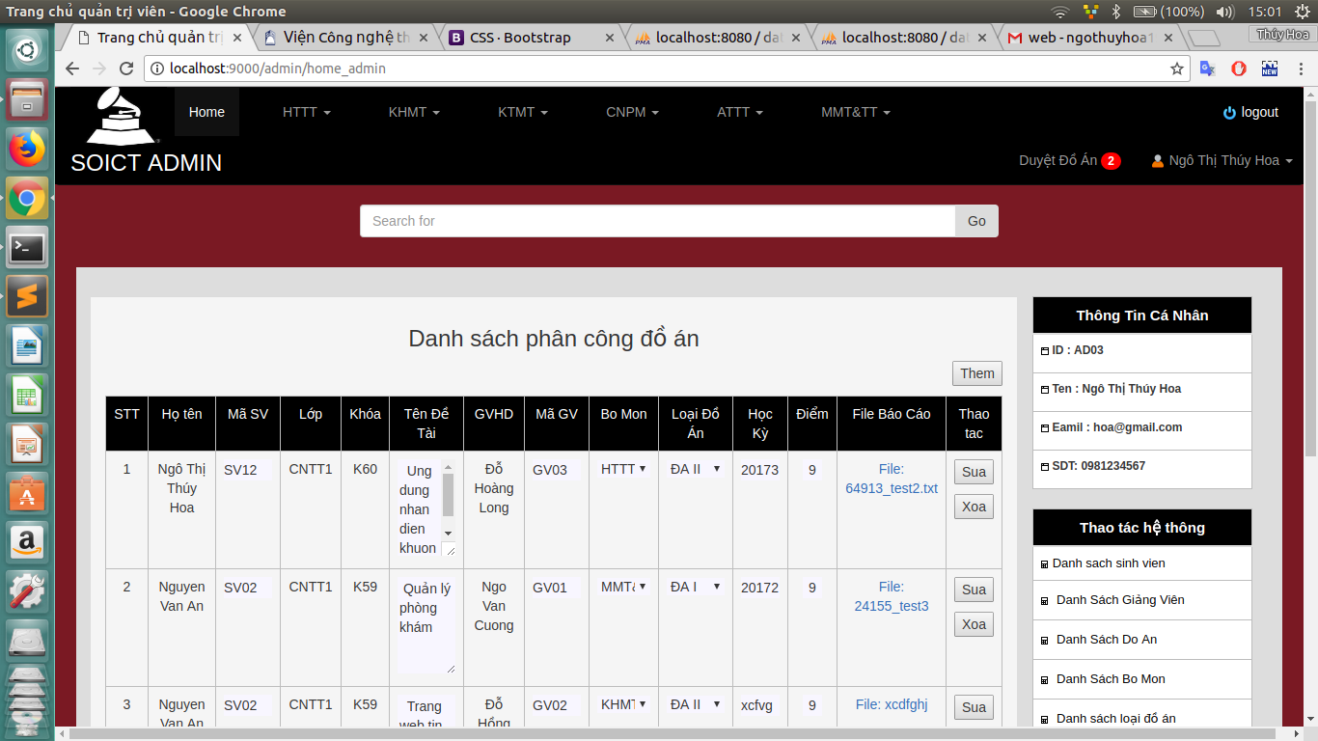
QUẢN TRỊ VIÊN

Slide 21
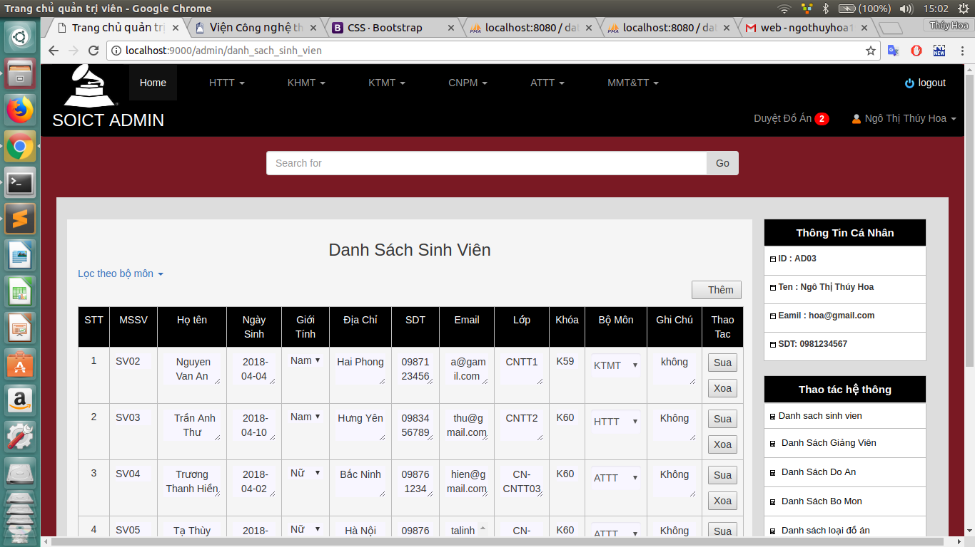
QUẢN TRỊ VIÊN

Slide 22
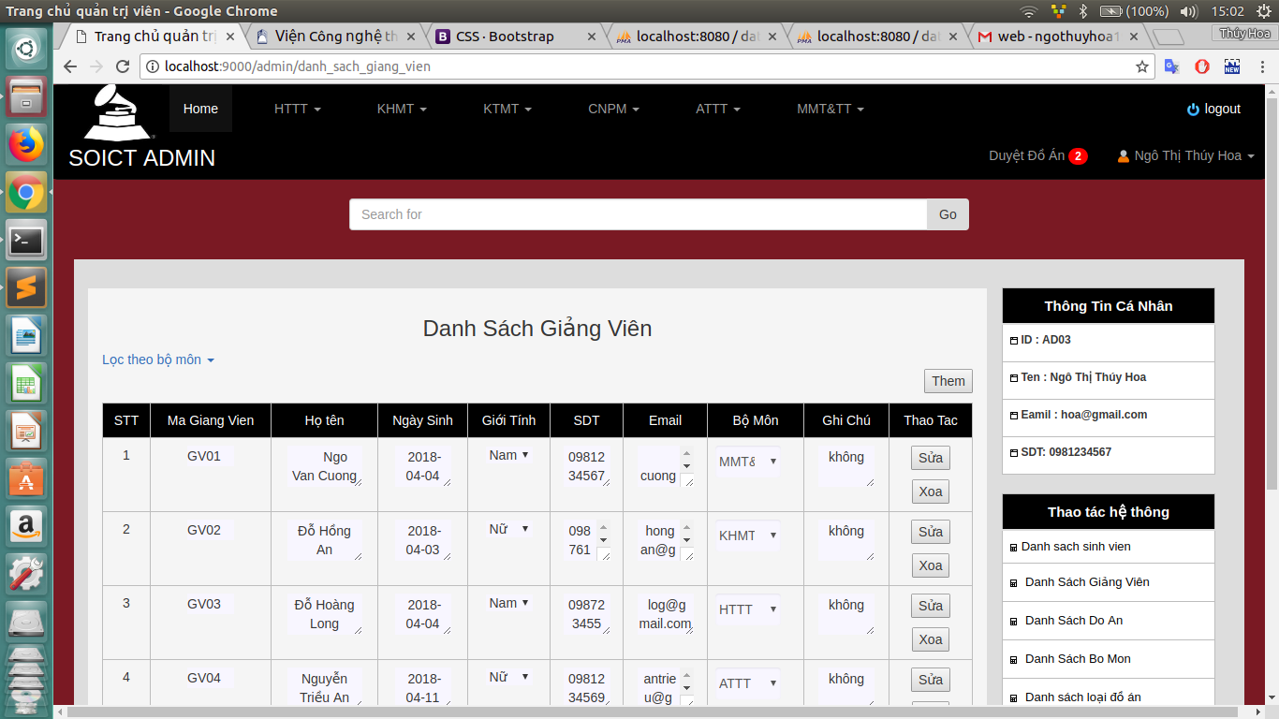
QUẢN TRỊ VIÊN

Slide 23
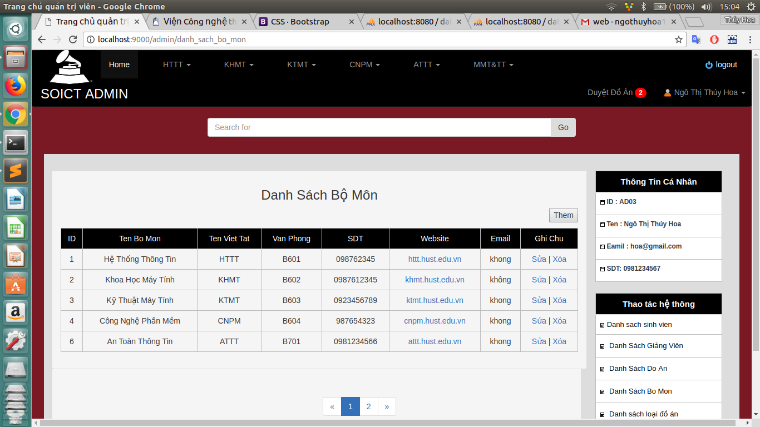
QUẢN TRỊ VIÊN

Slide 24
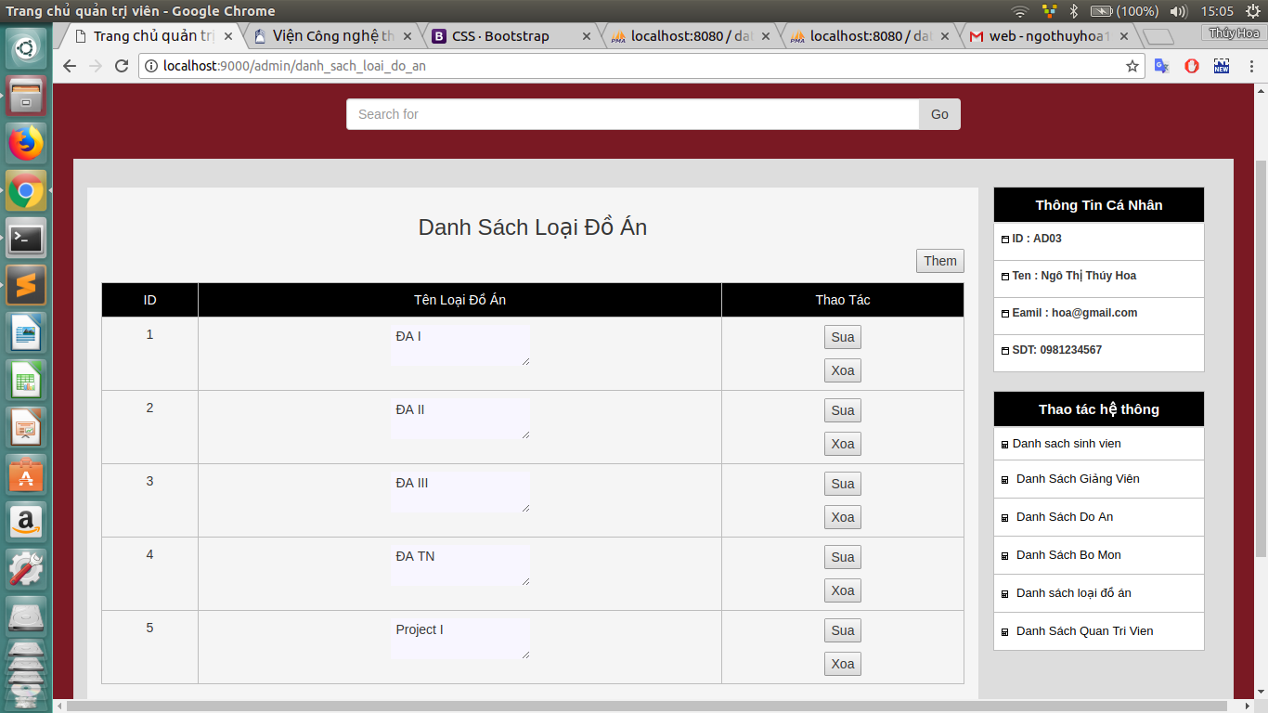
QUẢN TRỊ VIÊN

Slide 25
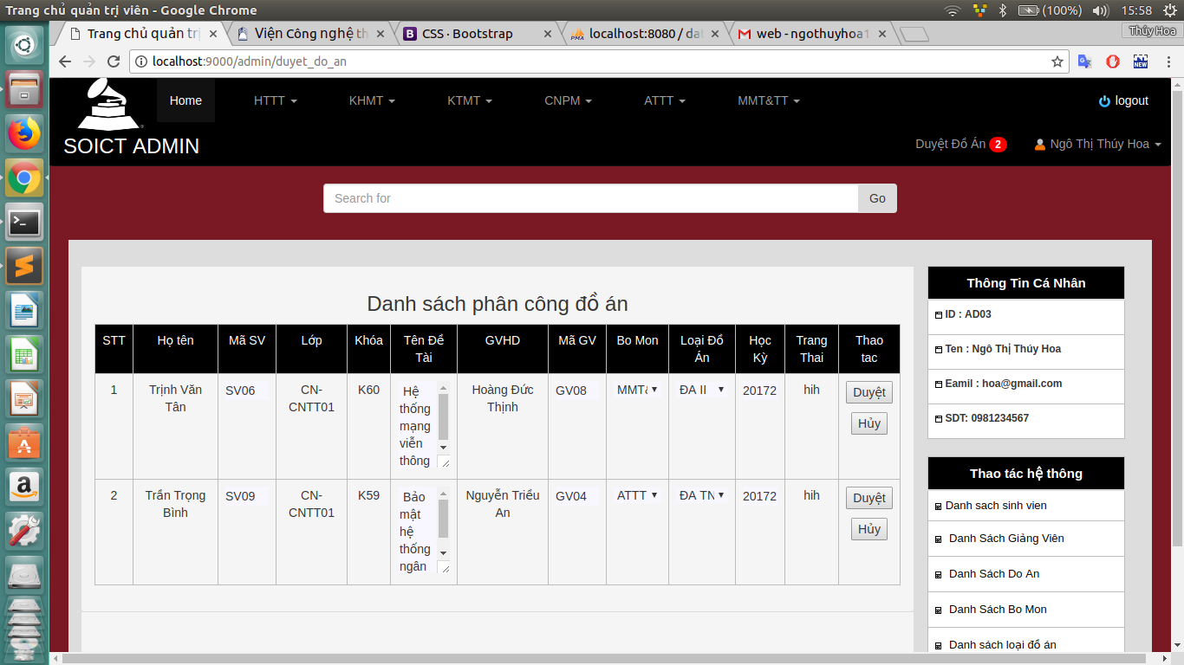
QUẢN TRỊ VIÊN

Slide 26
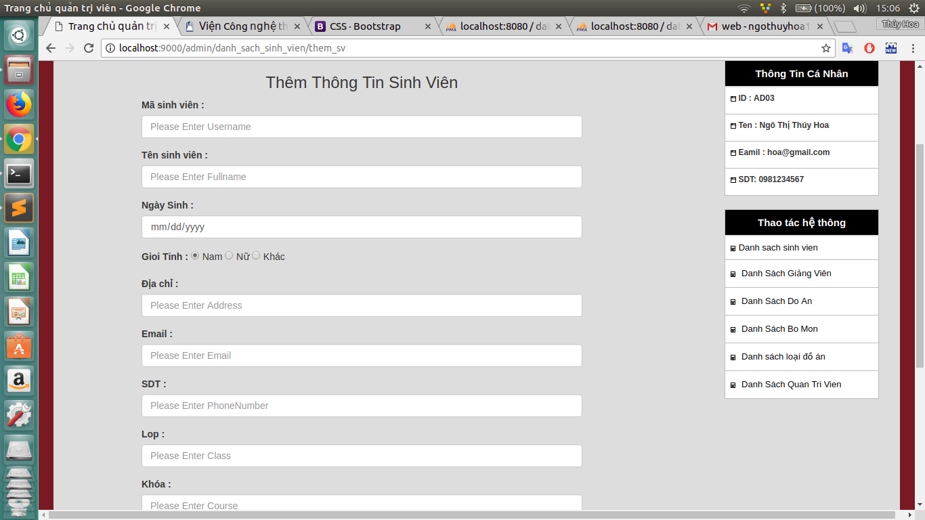
QUẢN TRỊ VIÊN

Slide 27
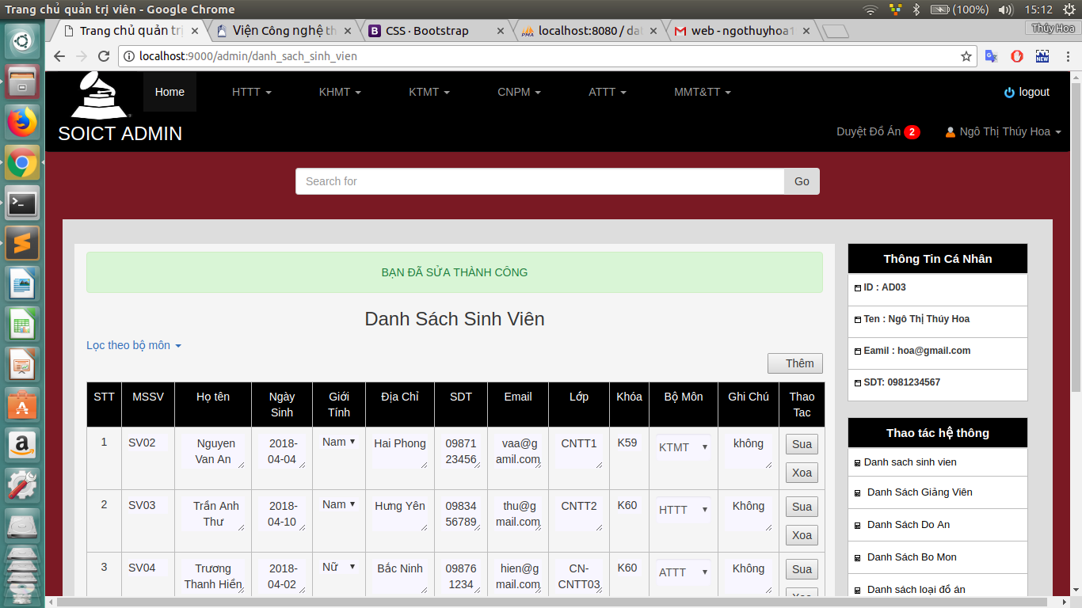
QUẢN TRỊ VIÊN

Slide 28

Add a Slide Title - 2

